Slide 1
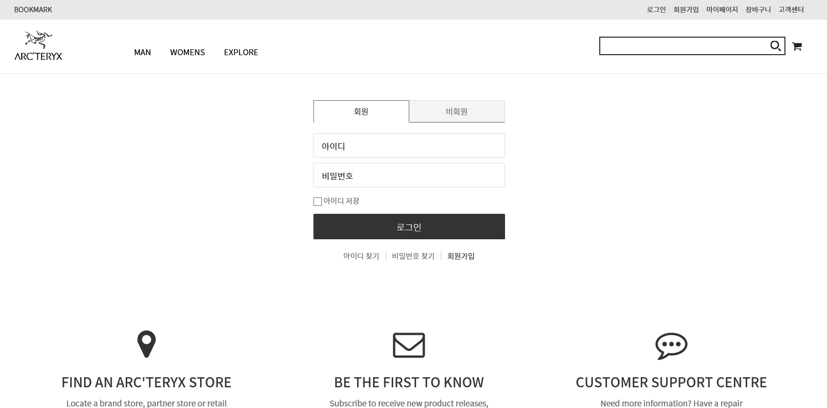
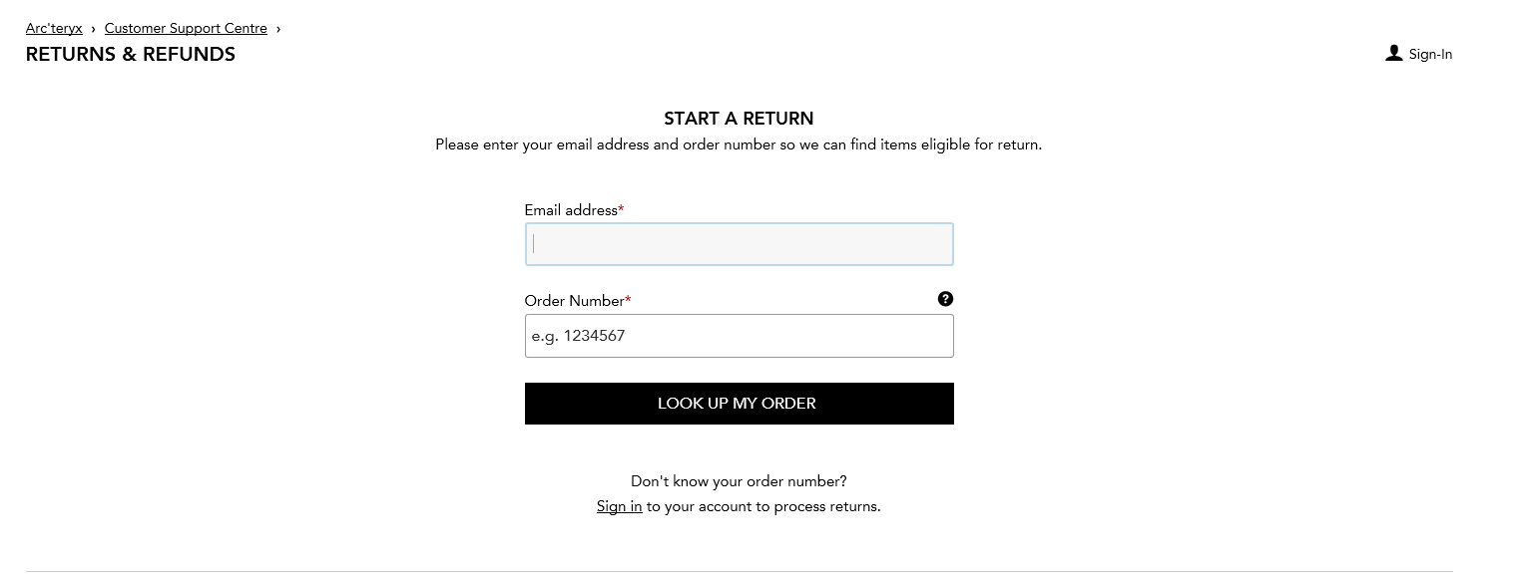
모든 작업은 기존 사이트에 맞춰해주시면 됩니다.
칼라나 정렬 위주로요
우선 비회원 탭을 감춰주시고
아이디 부분을 이메일로 명칭 변경
그리고 간격이나 길이 부분만 맞쳐 주세요
작업사이트
기존사이트

Slide 2
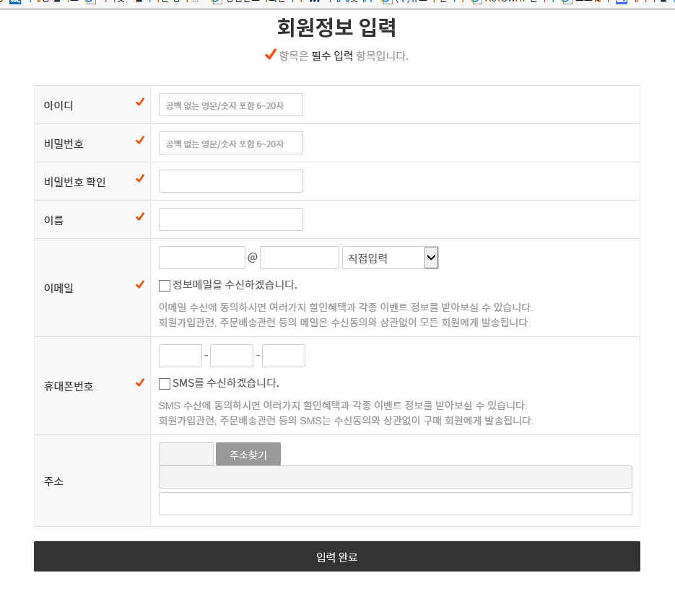
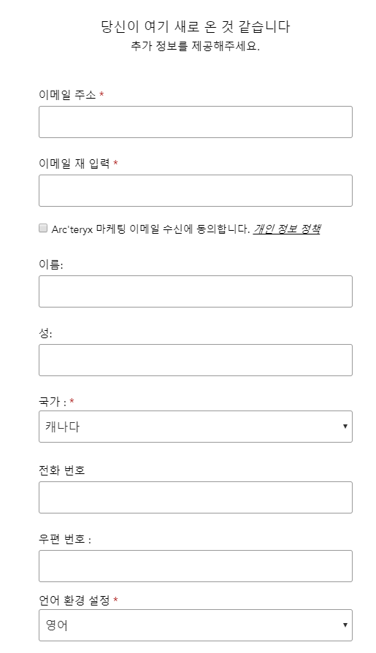
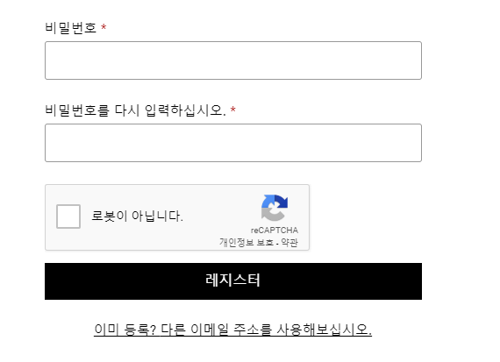
http://arcteryx.firstmall.kr/member/agreement
작업 페이지는 이 페이지 거쳐서 회원가입으로 넘어
가는데 이페이지 빼주시고 회원가입 버튼 링크 변경해 주세요
항목과 디자인 형태 똑같이 맞쳐 주시면 됩니다.
작업사이트
기존사이트

Slide 3
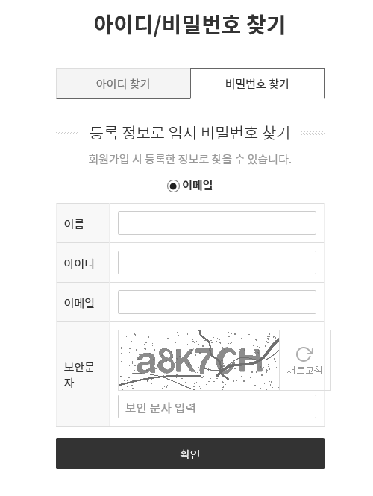
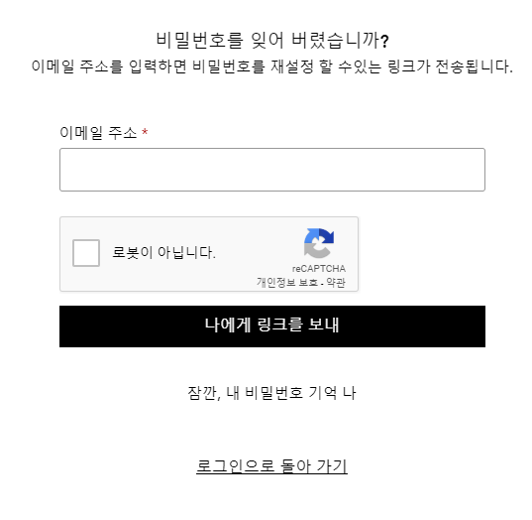
구성은 유사하게 해주시고요
탭은 유지해 주시고
이름 아이디 숨겨주세요
작업사이트
기존사이트

Slide 4
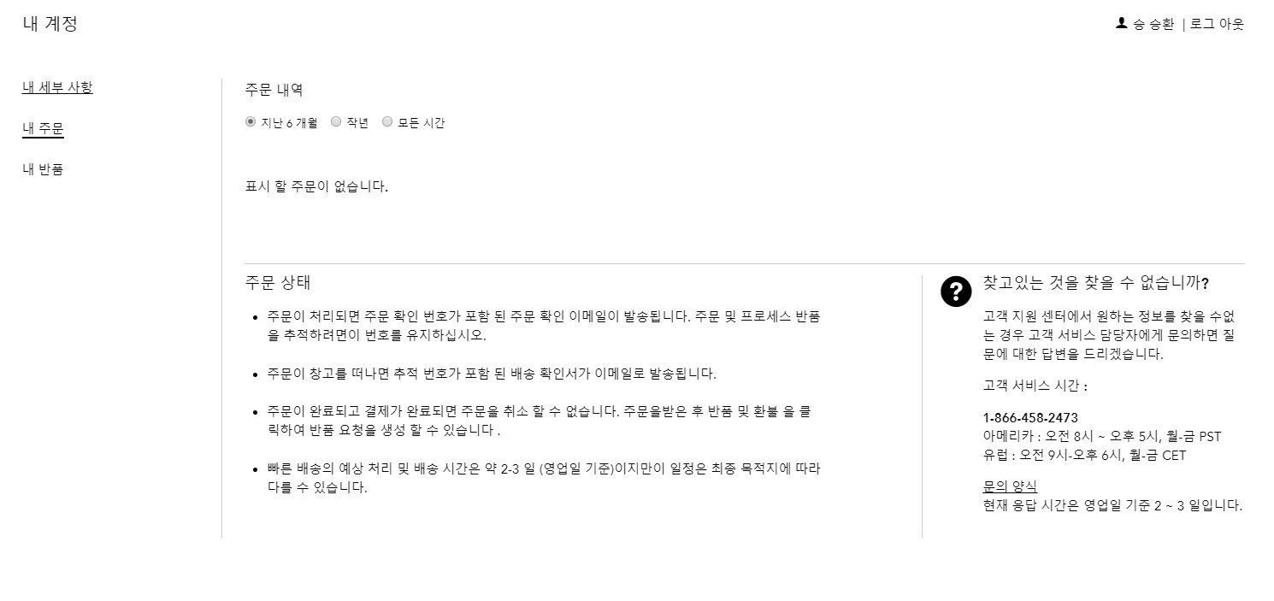
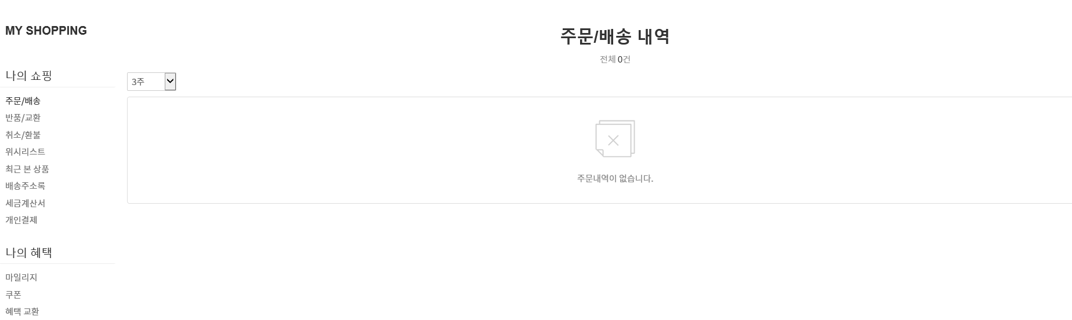
구조상 비슷하게 맞춰주세요
좌측메뉴 감춰주시고 구조는 정렬은 비슷하게 해주세요

Slide 5
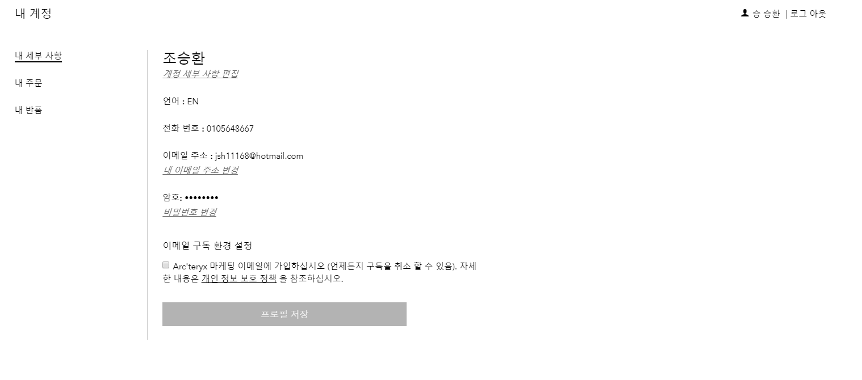
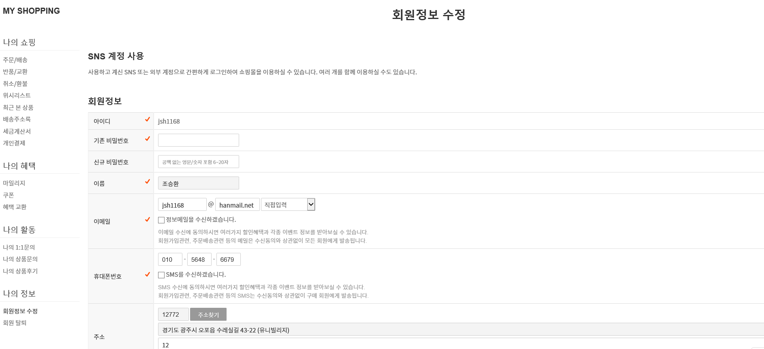
구조상 비슷하게 맞춰주세요
좌측 메뉴 동일하게 해주시고요
입력 항목 맞쳐주시고요
박스 배경 색상 빼주시고요
형식은 그대로 두시면 되요

Slide 6
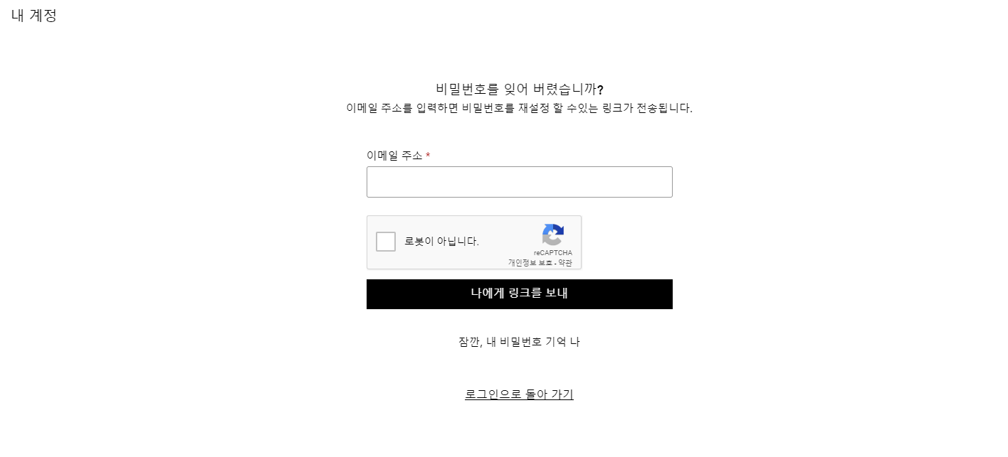
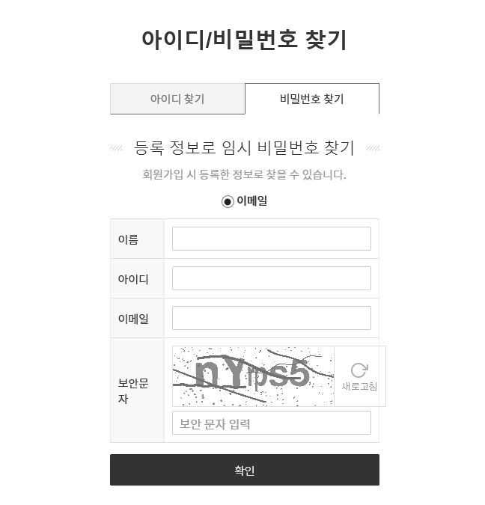
구조상 비슷하게 맞춰주세요
입력 항목 맞쳐주시고요

